Slide 1


TRƯỜNG TIỂU HỌC TÂN NHỰT 6
Tập đọc
Hộp thư mật

Slide 2
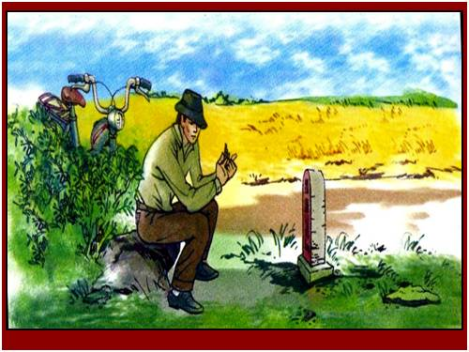

Slide 3
Hộp thư mật
Hai Long phóng xe về phía Phú Lâm tìm hộp thư mật.
Người đặt hộp thư lần nào cũng tạo cho anh sự bất ngờ. Bao giờ hộp thư cũng được đặt tại một nơi dễ tìm mà lại ít bị chú ý nhất. Nhiều lúc người liên lạc còn gửi gắm vào đây một chút tình cảm của mình, thường bằng những vật gợi ra hình chữ V mà chỉ anh mới nhận thấy. Đó là tên Tổ quốc Việt Nam, là lời chào chiến thắng. Đôi lúc Hai Long đã đáp lại.
Anh dừng xe trước một cây số ven đường, giữa cánh đồng vắng. Tháo chiếc bu-gi ra xem, nhưng đôi mắt anh không nhìn chiếc bu-gi mà chăm chú quan sát mặt đất phía sau cột cây số. Nó kia rồi! Một hòn đá hình mũi tên ( lại chữ V quen thuộc) trỏ vào một hòn đá dẹt chỉ cách anh ba bước chân.
Hai Long tới ngồi cạnh hòn đá, nhìn trước nhìn sau, một tay vẫn cầm chiếc bu-gi, một tay bẩy nhẹ hòn đá. Hộp thư lần này là một chiếc vỏ đượng thuốc đánh răng. Anh nhẹ nhàng cạy đáy hộp thuốc, rút ra một mảnh giấy nhỏ, thay vào đó thư báo cáo của mình, rồi trả hộp thuốc về chỗ cũ.
Công việc thế là xong. Một giờ nữa sẽ có người tới lấy thư. Anh trở lại bên xe, lắp bu-gi vào rồi đạp cần khởi động máy. Tiếng động cơ nổ giòn. Chưa đầy nửa giờ sau, anh đã hòa lẫn vào dòng người giữa phố phường náo nhiệt.
HỮU MAI

Slide 4
Bài Hộp thư mật được chia làm 4 đoạn
Đoạn 1: Từ đầu...................Hai Long đã đáp lại.
Đoạn 2: Từ anh dừng xe........................ ba bước chân
Đoạn 3: Từ Hai Long ............................ chỗ cũ
Đoạn 4: Phần còn lại

Slide 5
Luyện đọc
Tìm hiểu bài
* Từ khó:
* Từ ngữ:
bu - gi
; nổ giòn
; náo nhiệt.
* Ý chính:
* Câu khó :
* Nội dung chính:

Slide 6
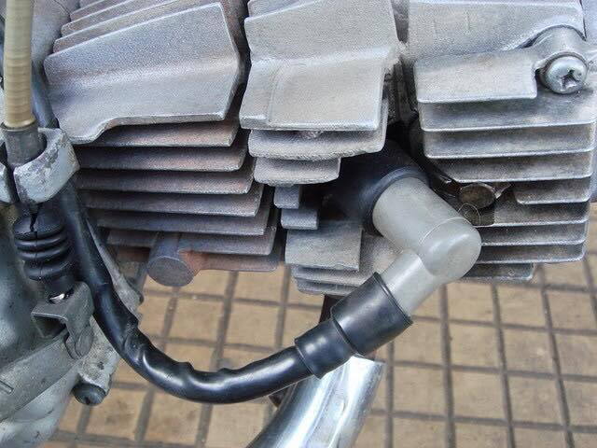
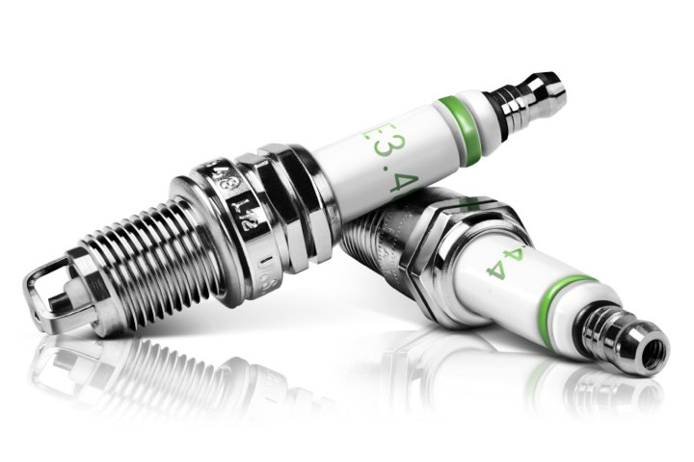
Bu-gi là bộ phận đánh lửa của động cơ xe

Slide 7
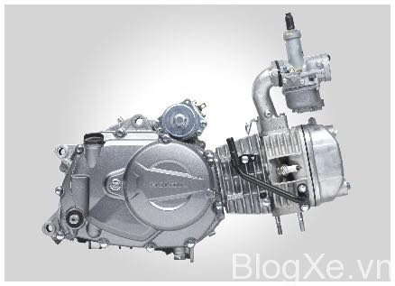
Động cơ

Slide 8
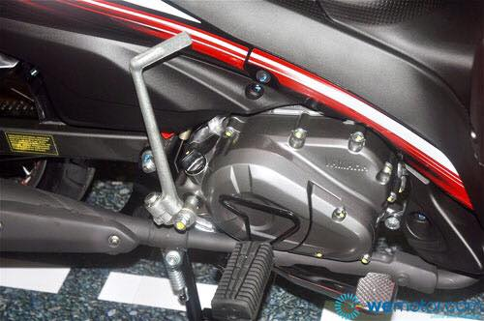
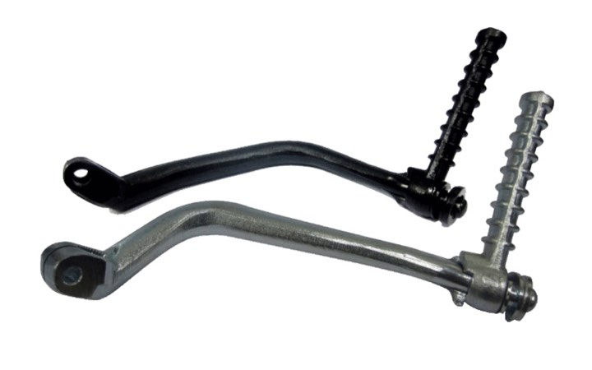
Cần khởi động

Slide 9
Luyện đọc
Tìm hiểu bài
* Từ khó:
* Từ ngữ:
bu - gi
; nổ giòn
; náo nhiệt.
* Ý chính:
* Câu khó :
Nhiều lúc, người liên lạc còn gửi gắm vào đây một chút tình cảm của mình, thường bằng những vật gợi ra hình chữ V mà chỉ anh mới nhận thấy.
* Nội dung chính:

Slide 10
Luyện đọc
Tìm hiểu bài
* Từ khó:
* Từ ngữ:
Cột cây số
bu - gi; nổ giòn; náo nhiệt.
* Ý chính:
* Câu khó :
Nhiều lúc, người liên lạc còn gửi gắm vào đây một chút tình cảm của mình, thường bằng những vật gợi ra hình chữ V mà chỉ anh mới nhận thấy.
* Nội dung chính:

Slide 11
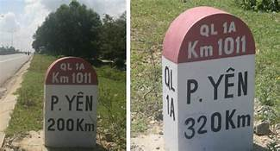
Chỉ khoảng cách còn lại trên tuyến đường

Slide 12

Có dạng khối tròn nhưng không phồng cao, trông như bị ép xuống.

Slide 13
Chú Hai Long ra Phú Lâm làm gì?
- Tìm hộp thư mật để lấy báo cáo và gửi báo cáo.
Em hiểu hộp thư mật dùng để làm gì?
- Để chuyển những tin tức bí mật, quan trọng.
1. Người liên lạc ngụy trang hộp thư mật khéo léo như thế nào?
2. Qua những vật có hình chữ V, người liên lạc muốn gửi chú Hai Long điều gì?
3. Nếu cách lấy thư và gửi báo cáo của chú Hai Long. Vì sao chú làm như vậy?
4. Hoạt động trong vùng dịch của các chiến sĩ tình báo có ý nghĩa như thế nào đối với sự nghiệp bảo vệ Tổ quốc?

Slide 14
Luyện đọc
Tìm hiểu bài
* Từ khó:
* Từ ngữ:
bu - gi; nổ giòn; náo nhiệt.
Cột cây số;
hòn đá dẹt
* Ý chính:
1.Sự thông minh, sáng tạo khi đặt hộp thư của các chiến sĩ tình báo.
* Câu khó :
2. Sự thận trọng, mưu trí trong cách lấy thư và gửi báo cáo của chú Hai Long.
Nhiều lúc, người liên lạc còn gửi gắm vào đây một chút tình cảm của mình, thường bằng những vật gợi ra hình chữ V mà chỉ anh mới nhận thấy.

Slide 15
Nội dung bài học: Ca ngợi chú Hai Long và những chiến sĩ tình báo hoạt động trong lòng địch đã dũng cảm, mưu trí giữ vững đường dây liên lạc, góp phần xuất sắc vào sự nghiệp bảo vệ Tổ quốc.

Slide 16
Hai Long phóng xe về phía Phú Lâm tìm hộp thư mật.
Người đặt hộp thư lần nào cũng tạo cho anh sự bất ngờ. Bao giờ hộp thư cũng được đặt tại một nơi dễ tìm mà lại ít bị chú ý nhất. Nhiều lúc, người liên lạc còn gửi gắm vào đây một chút tình cảm của mình, thường bằng những vật gợi ra hình chữ V mà chỉ anh mới nhận thấy. Đó là tên Tổ quốc Việt Nam, là lời chào chiến thắng. Đôi lúc, Hai Long đã đáp lại.

